Slide 1
Registo Nacional de Biópsias de Rim
2017
Gabinete Nacional de Registo da SPN

Slide 2
Número de biópsias por ano
Dados prospectivos de 7273 biópsias

Slide 3
Género (n=889)
52,1 anos
53,8 anos
2017

Slide 4
Média de Idade: 53,07 anos (n=889)
13,41 anos
73,41 anos
45,3 anos
2017

Slide 5
População geral (n=889)
48,5% dos diagnósticos
2017

Slide 6
Diagnósticos mais frequentes
% ao longo do tempo
2017

Slide 7
≤18 anos ( n=36)
80,5% dos diagnósticos
2017

Slide 8
18-65 anos (n=581; 62%)
62,3% dos diagnósticos
2017

Slide 9
≥65 anos ( n=272; 32% das biópsias)
50% dos diagnósticos
2017

Slide 10
Nefropatia diabética-
% ao longo do tempo
2017

Slide 11
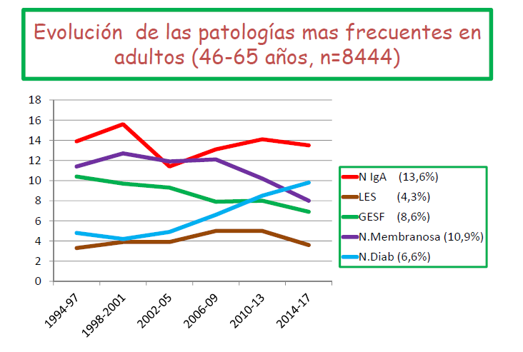
Sociedade Espanhola de Nefrologia

Slide 12
Nefropatia diabética (n=69)
 |  | n
Género | 43M; 26F | 69
Idade média | 60,8 anos ( idade média geral 53,07 A) | 68
Motivo de biópsia | Proteinúria: 68,75% IRA: 6,25% DRC:10,9% IRRP: 10,9% | 64
2017

Slide 13
As Pessoas do Registo
Centro H Lisboa Central - HCC : Helena Sousa ; Mário Góis
Centro H Lisboa Norte - H Sta Maria: Lurdes Correia, José Fonseca
Centro H Lisboa Oriental: Sância Ramos, João Cassis
Centro H Vila Nova de Gaia: David Tente, Ana Marta Gomes
H Fernando Fonseca: Rita Manso, Patrícia Carilho
H Garcia Orta: Fernanda Carvalho, Jorge Silva
Centro H Univ Coimbra: Fernanda Cunha, Jorge Pratas
H Santo António: Ramón Vizcaíno, Josefina Santos
H São João: Susana Sampaio
IPO Porto: Alfredo Loureiro, Teresa Chuva Hospital de Braga: Ana Isabel Silva, Raquel Vaz

